Slide 1
Έλεγχος δικτύου
Notes:
[Sources]
- Πρότυπο: A4.M2 Πολυμέσα-Ήχος(2).pptx
[/Sources]

Slide 2
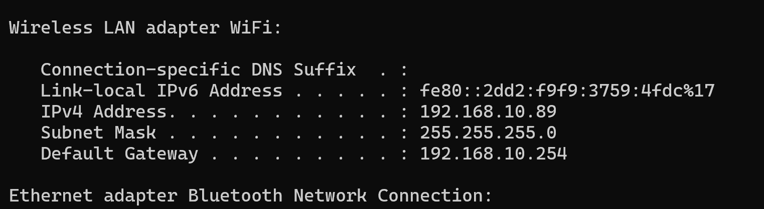

Ρυθμίσεις δικτύου
A.5.M2 | Θεωρία
IP Address
η διεύθυνση της συγκεκριμένης συσκευής (π.χ. 192.168.10.89).
Subnet Mask
η διεύθυνση υποδικτύου, τέσσερα ψηφία, συνήθως 255 ή 0, π.χ. 255.255.255.0.
Default Gateway
Η διεύθυνση του router που προωθεί δεδομένα προς άλλα δίκτυα (π.χ. 192.168.10.254).
Notes:
[Sources]
- Τετράδιο Εργασιών Πληροφορικής Α΄ Λυκείου, A.5.M2, Δραστηριότητες Εμπέδωσης, σελ. 87–89
- Σημειώσεις Πληροφορικής Α΄ Λυκείου, ενότητα Α.5
[/Sources]

Slide 3
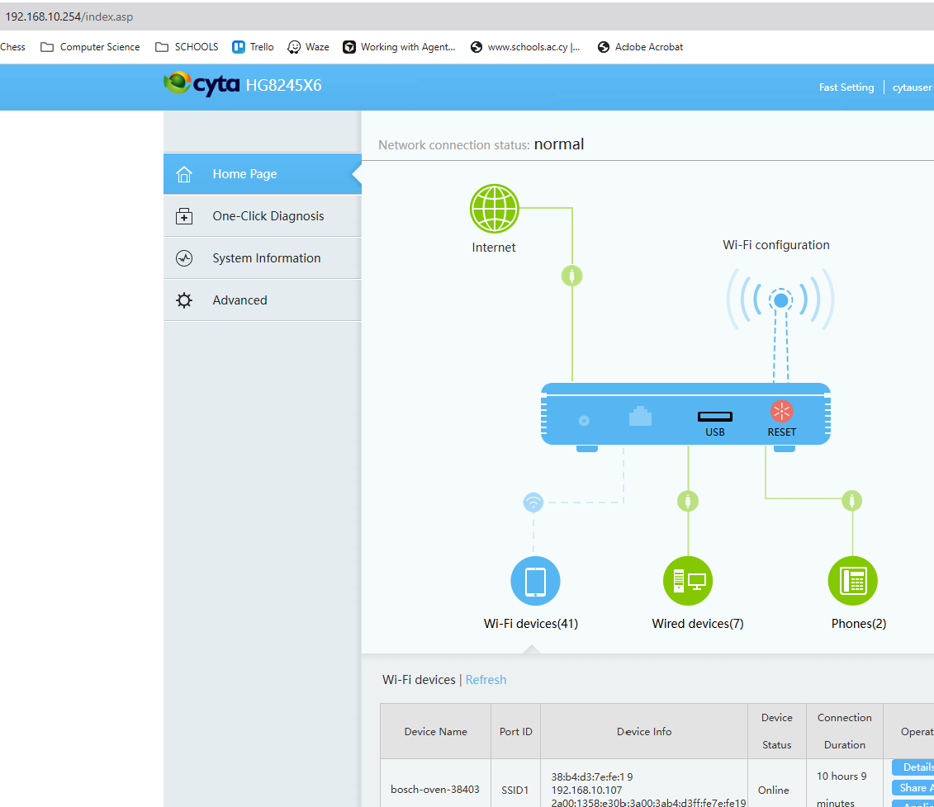
Τοπικό Δίκτυο

Slide 4
Τι είναι το υποδίκτυο;
Υποδίκτυο (subnet) είναι μια ομάδα συσκευών που έχουν το ίδιο τμήμα δικτύου στη διεύθυνση IP τους.
Μάσκα 255.255.255.0 (/24): τα πρώτα τρία μέρη της IP δείχνουν το δίκτυο.
255 = κοινό μέρος για όλες τις συσκεύες
0 = διαφορετικό
Συσκευή | IP Address | Δίκτυο (/24) | Σχέση με Η/Υ Α
Η/Υ Α | 192.168.1.10 | 192.168.1.0 | Σημείο αναφοράς
Η/Υ Β | 192.168.1.25 | 192.168.1.0 | Ίδιο υποδίκτυο
Εκτυπωτής | 192.168.1.200 | 192.168.1.0 | Ίδιο υποδίκτυο
Laptop | 192.168.2.10 | 192.168.2.0 | Διαφορετικό υποδίκτυο
Οι 192.168.1.10 και 192.168.1.25 επικοινωνούν στο ίδιο υποδίκτυο. Για επικοινωνία με την 192.168.2.10 χρειάζεται router ή Default Gateway.
Notes:
[Sources]
- Θεωρία και Φύλλο Εργασίας A.5.M2, σχολικά βιβλία Πληροφορικής Α΄ Λυκείου
[/Sources]

Slide 5

Υποδίκτυα
A.5.M2 | Θεωρία
Ίδιο υποδίκτυο
Δύο συσκευές στο ίδιο υποδίκτυο μπορούν να επικοινωνήσουν χωρίς ενδιάμεσο router.
Άλλο δίκτυο
Όταν ο προορισμός βρίσκεται αλλού, η συσκευή στέλνει τα πακέτα στο Default Gateway.
Μοναδικότητα
Κάθε ενεργή συσκευή χρειάζεται διαφορετική IP Address μέσα στο ίδιο δίκτυο.
Notes:
[Sources]
- Τετράδιο Εργασιών Πληροφορικής Α΄ Λυκείου, A.5.M2, Δραστηριότητες Εμπέδωσης, σελ. 87–89
- Σημειώσεις Πληροφορικής Α΄ Λυκείου, ενότητα Α.5
[/Sources]

Slide 6
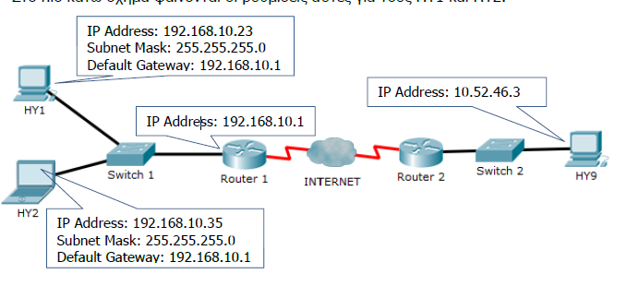
Ρυθμίσεις δικτύου
A.5.M2 | Θεωρία
ΗΥ1
• IP Address: 192.168.10.23
• Subnet Mask: 255.255.255.0
• Default Gateway: 192.168.10.1
αποστολή δεδομένων στη συσκευή με IP Address 192.168.10.35
εφαρμόζει το Subnet Mask και διαπιστώνει ότι τα πρώτα τρία ψηφία είναι τα ίδια με τη δική της διεύθυνση (192.168.10).
αποστολή δεδομένων στη συσκευή με IP Address 192.168.2.5
εφαρμόζει το Subnet Mask και διαπιστώνει ότι τα πρώτα τρία ψηφία είναι διαφορετικά από τη δική της διεύθυνση (192.168.10 και 192.168.2).
Notes:
[Sources]
- Τετράδιο Εργασιών Πληροφορικής Α΄ Λυκείου, A.5.M2, Δραστηριότητες Εμπέδωσης, σελ. 87–89
- Σημειώσεις Πληροφορικής Α΄ Λυκείου, ενότητα Α.5
[/Sources]

Slide 7
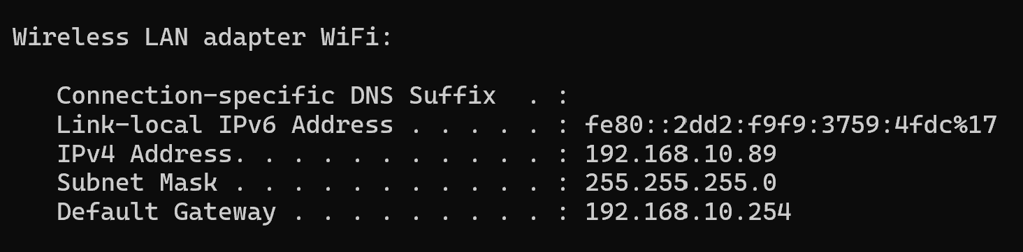
Ipconfig(διαγνωσή προβλημάτων)
Οι εντολές εμφανίζουν τις ρυθμίσεις δικτύου του υπολογιστή στα Windows. Δεν αλλάζουν καμία ρύθμιση.
ipconfig βασικές πληροφορίες
ipconfig /all πλήρης ανάλυση
Χρήση: έλεγχος αν ο υπολογιστής έχει σωστή IP, μάσκα, gateway και DNS.
Notes:
[Sources]
- Θεωρία και Φύλλο Εργασίας A.5.M2, σχολικά βιβλία Πληροφορικής Α΄ Λυκείου
[/Sources]

Slide 8
Δραστηριότητες Εμπέδωσης
A.5.M2
Να απαντηθούν
Οι ερωτήσεις 1–4 του Φύλλου Εργασίας A.5.M2.
Κάνε ένα τεστ ταχύτητας διαδικτύου από τον browser σου στο εργαστήριο.
Επανάλαβε το τεστ με το smartphone σου μέσα στο σπίτι.
Notes:
[Sources]
- Τετράδιο Εργασιών Πληροφορικής Α΄ Λυκείου, A.5.M2, Δραστηριότητες Εμπέδωσης, σελ. 87–89
- Σημειώσεις Πληροφορικής Α΄ Λυκείου, ενότητα Α.5
[/Sources]

